Slide 1
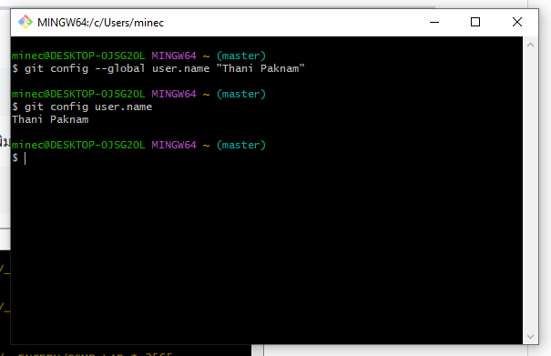
รูป 1.2

Slide 2
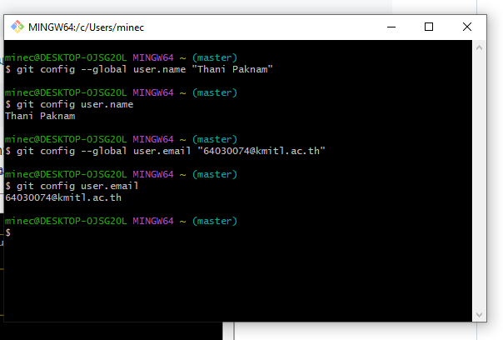
รูป 1.2

Slide 3
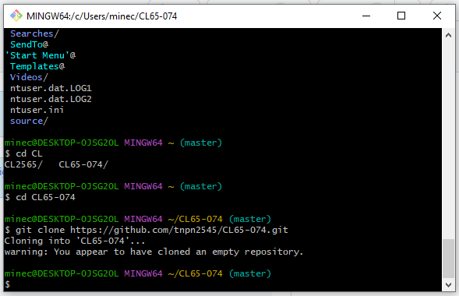
รูป 1.4

Slide 4
รูป 1.4

Slide 5
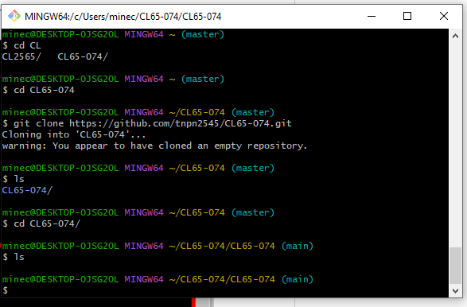
รูป 1.4

Slide 6
รูป 1.4

Slide 7
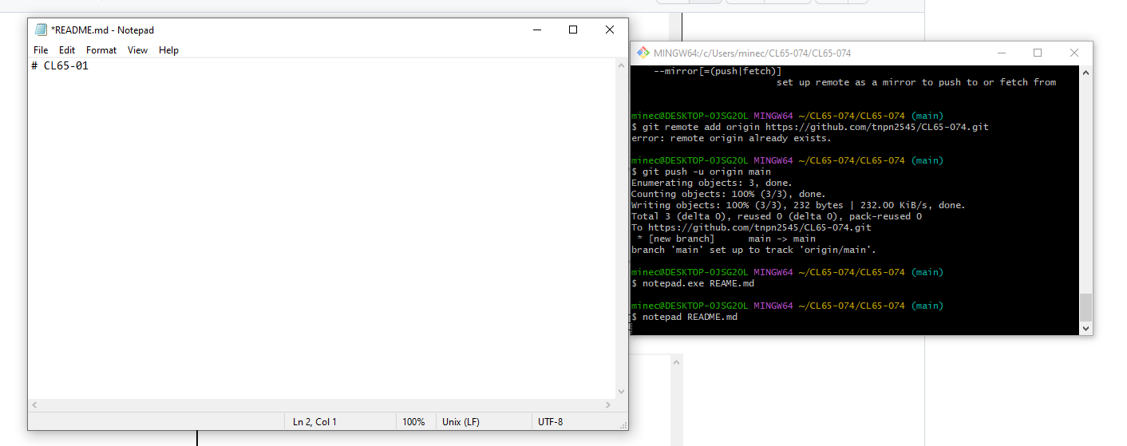
รูป 1.5

Slide 8
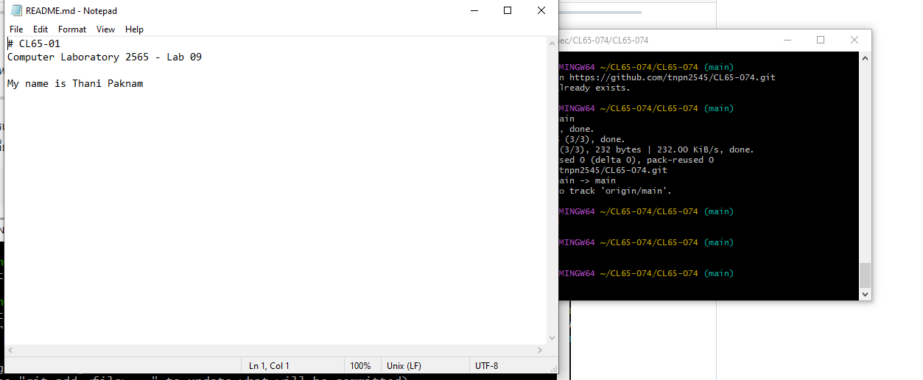
รูป 1.5

Slide 9
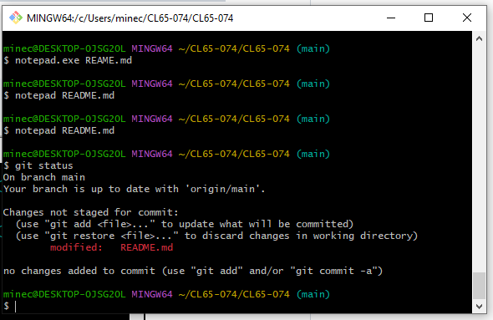
รูป 1.5

Slide 10
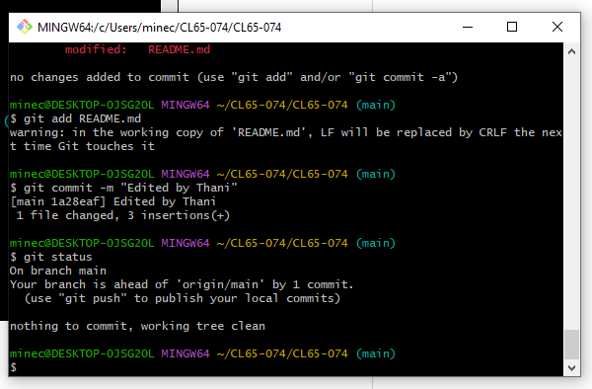
รูป 1.5

Slide 11
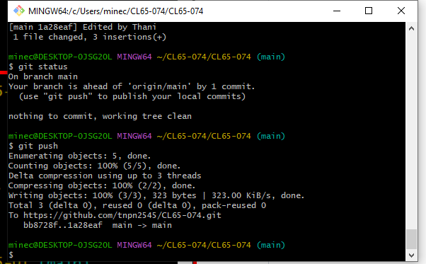
รูป 1.6

Slide 12
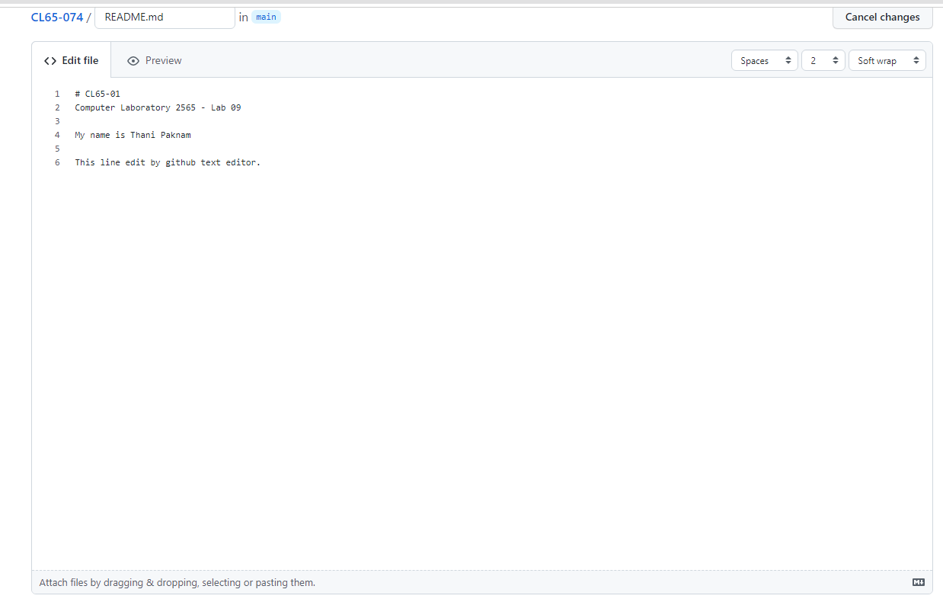

รูป 1.6

Slide 13
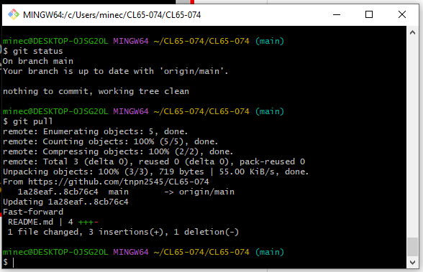
รูป 1.6

Slide 14
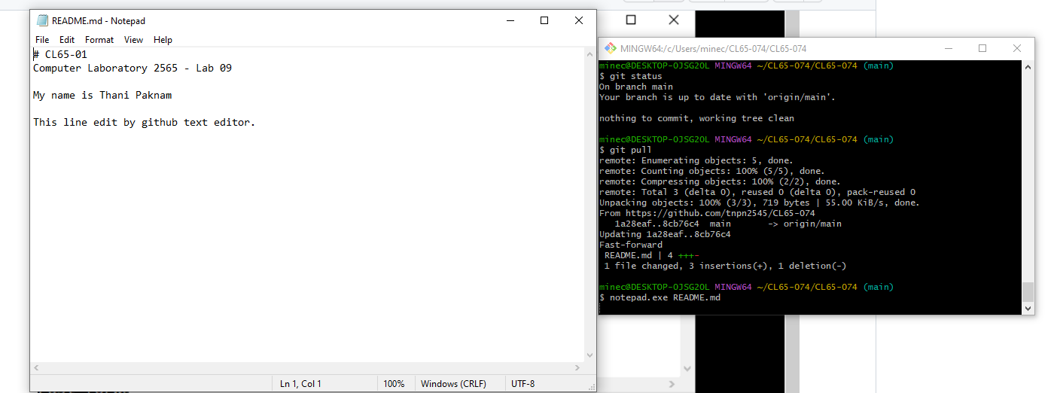
รูป 1.6

Slide 15

รูป 1.7

Slide 16

รูป 1.7

